Slide 1
Proposta de uma metodologia para concepção de novos produtos, funcionalidades e melhorias
Lucas Bibiano Knaak

Slide 2
Motivação:
“Me desafiar a criar algo diferente e que traga valor as pessoas”

Slide 3
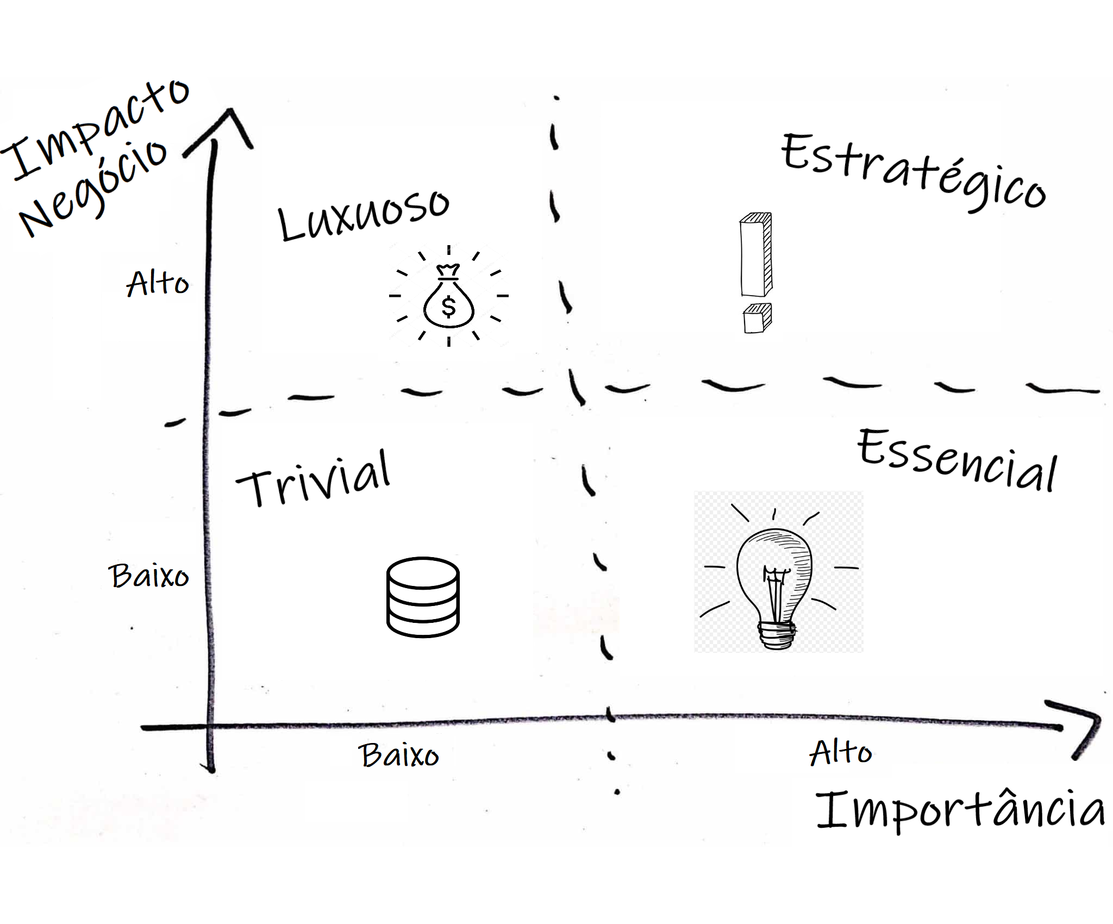
Quando utilizar :
Devo utilizar:
Luxuoso : Apesar do grande impacto, já existe uma solução (Ex: Melhoria de um produto/funcionalidade)
Estratégico : É a legitima situação que agrega muito valor ao produto (Ex: Nova Funcionalidade)
NÃO devo utilizar:
Essencial : Precisa maior amadurecimento na ideia (Ex: Customização)
Trivial : Tarefas simples do dia a dia (Ex: Correção de um bug, relatório)

Slide 4
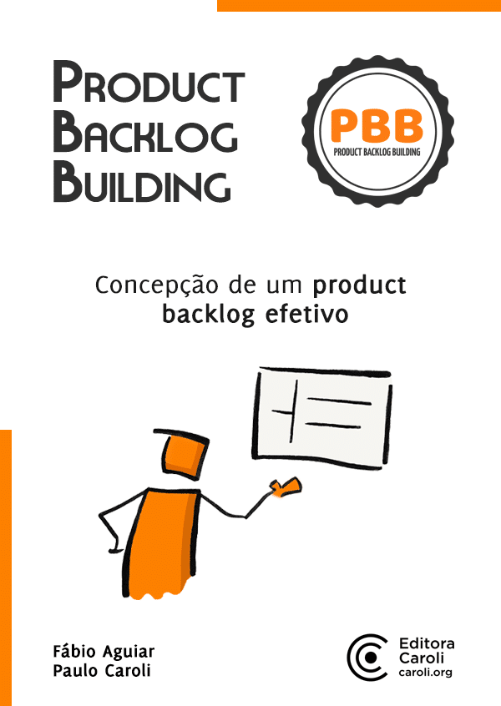

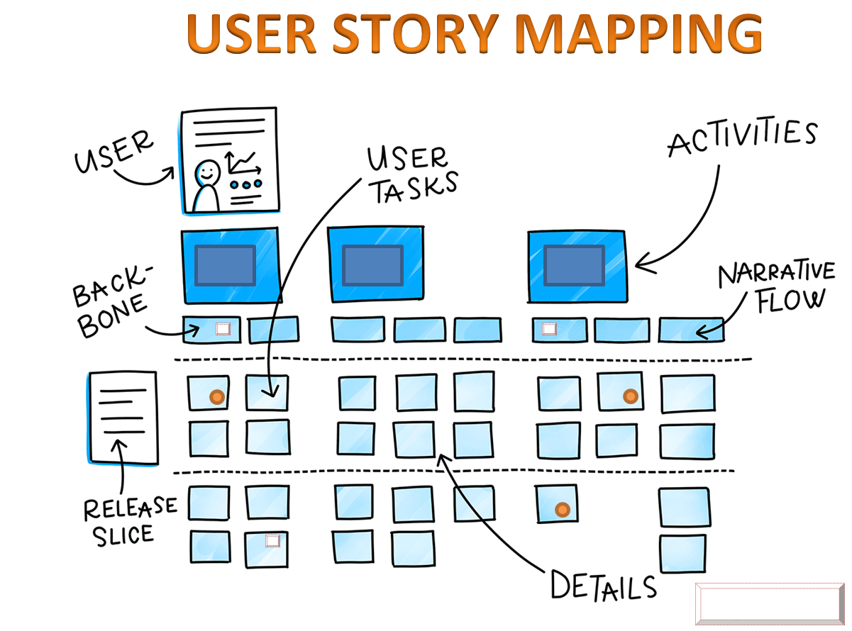
De onde veio?
Baseado em estratégias consolidadas como:
Lean Inception
PBB
User Story Mapping
BDD – Desenvolvimento orientado ao comportamento

Slide 5
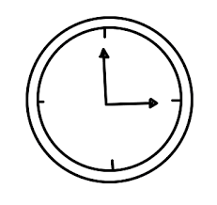

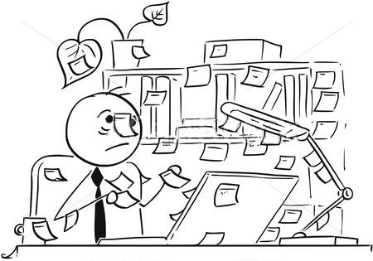



Dificuldades
Tempo de aplicação
(de 2 a 6 dias por método)
Muitas pessoas alocadas
(de 10 a 20 pessoas)
Aumento da carga dos outros colaboradores
Pessoas com múltiplas atribuições
Cultura da empresa
Engajamento

Slide 6
Nova Proposta
Reduzir para 3 dias a aplicação do modelo;
Reduzir para 4 pessoas envolvidas; (1-Analista, 1-Dev, 1-Suporte + 1 )
Simplificação dos métodos;
Aplicar inicialmente nos projetos do Society Labs;
Dia 1 – Requisitos e Introdução – Participa apenas o analista;
Dia 2 e 3 – Método – Participam todos;

Slide 7
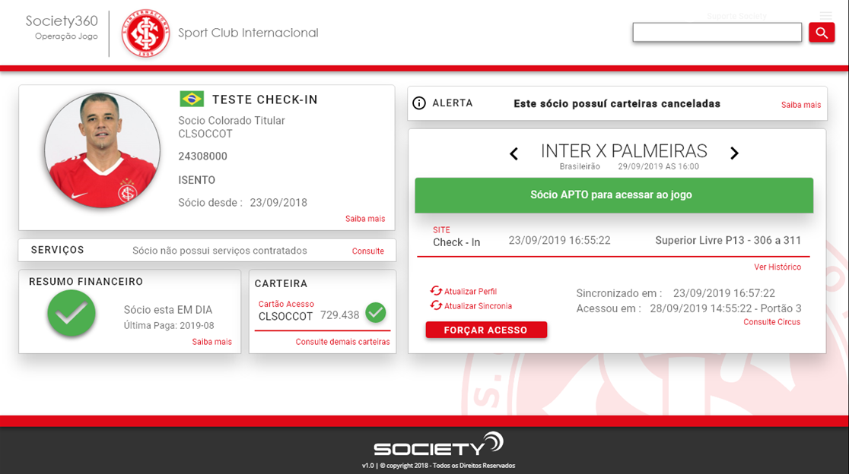
Projeto Piloto
Para validar esse modelo, utilizei o projeto de operações de jogos do Internacional. O projeto consiste em uma tela a ser utilizada pelos operadores do Call Center da CAS nos dias de jogo.
A tela centralizará todas as informações referente ao status do sócio para o jogo em questão. Gerando assim maior agilidade para resolver os imprevistos no acesso ao estádio.

Slide 8
Vamos ao modelo?

Slide 9
Preparação
Identificação do problema;
Entrevista com o cliente para entender os requisitos;
Vivência(Empatia) com o problema;
Identificação dos stakeholders;
Elaboração do plano de ação;

Slide 10
Agenda
DIA 1 |  | DIA 2
Manhã: |  | Manhã:
Visão do produto | 30 min | Revisão | 30 min
Objetivos | 45 min | Nivelamento das Funcionalidades | 90 min
Personas | 45 min | MVP | 45 min
Trade-Off | 30 min
Tarde: |  | Tarde:
Jornada dos Usuários | 2 horas | PBI | 2 horas
Funcionalidades | 2 horas | Histórias do Usuário | 2 horas

Slide 11
Visão do Produto (Pitch)
Visão do Produto
Para | atendentes do CAS e demais funcionários
Cujo | a correria é grande em dia de jogos
O | Operação 360
É uma | funcionalidade do sistema
Que | facilita a interpretação da situação do sócio e age
Diferentemente do | sistema atual, que necessita de muitas telas
O nosso produto | melhora a experiência do sócio.

Slide 12
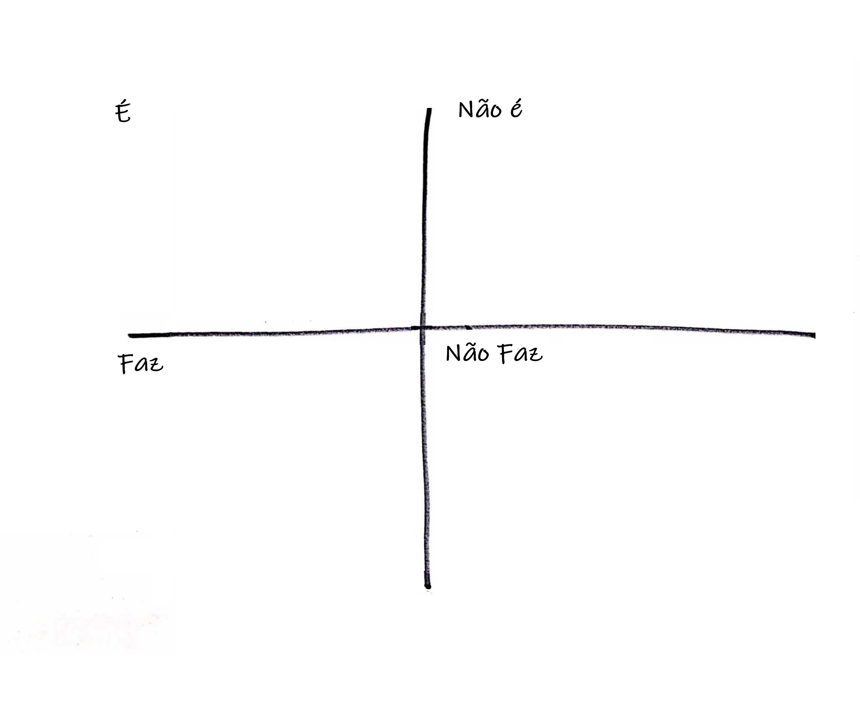
Objetivos
Tela de apoio
Apoio ao Society
O Society
Resumir em 3 objetivos chaves
Integrado
É uma tela de apoio ao Society;
Simplificar a consulta do sócio;
Melhorar a experiencia do sócio ao acessar o estádio.
Simplifica a visualização
Melhora a tomada de decisões
pagamentos
relatórios
Libera o acesso
Alterações no sistema
Estes objetivos serão o norte até o final

Slide 13
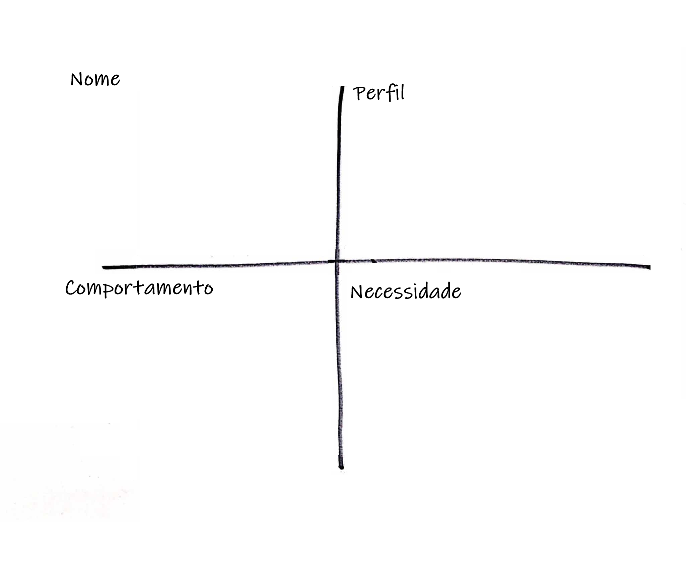

Personas
24 anos;
Casada;
Estuda Gestão de RH, EAD;
Sem filhos;
Como se trata de uma tela de operações, que será utilizada internamente, resolvi montar uma persona de acordo com os atendentes do CAS do clube.
Gosta do Inter;
Vai aos jogos sempre que possível;
Tem 2 cachorros, e quer ter um filho;
Sempre antenada nas redes sociais;
Usa mais o celular que o notebook;
Gostaria de mais tempo livre;
Menos plantões aos fim de semanas;
Precisa que o sistema seja mais amigável visto que não tem muita pratica em computadores;
Nota! Sempre que possível criar mais de uma persona

Slide 14
Trade-Off
Trade-Offs
 | 1 | 2 | 3
Usabilidade |  |  | X
Performance | X
Segurança |  | X

Slide 15
Jornada do Usuário
Chega ao Estádio
Cumprimenta os colegas
Descobre a sua função
Loga na máquina
Abre o sistema
Consulta operações
Consulta Pagamentos
Verifica porque o sócio não acessou
Consulta sócio
Recebe ligação
Consulta cartões
Consulta integração
Força o acesso
Finaliza o atendimento

Slide 16
Funcionalidades
Este é um dos pontos onde invertemos a ordem, como não estamos interessados em criar algo disruptivo, não temos a necessidade de realizar um brainstorm de funcionalidades, vamos direto ao ponto, identificamos todos as funcionalidades que realmente farão parte da jornada do usuário. Claro que quanto mais detalhada e precisa for a jornada, mais funcionalidades surgirão.
Chega ao Estádio
Cumprimenta os colegas
Descobre a sua função
Loga na maquina
Abre o sistema
Recebe ligação
Consulta sócio
Verifica porque o sócio não acessou
Consulta Pagamentos
Consulta operações
Consulta cartões
Consulta integração
Força o acesso
Finaliza o atendimento
Login
Barra de consulta
Resumo Financeiro
Resumo operações
Consulta Cartões
Consulta sincronia
Força o acesso ao estadio
Resumo Serviços
Verifica Logs
Consulta acesso ao Circus
Resumo Sócio

Slide 17

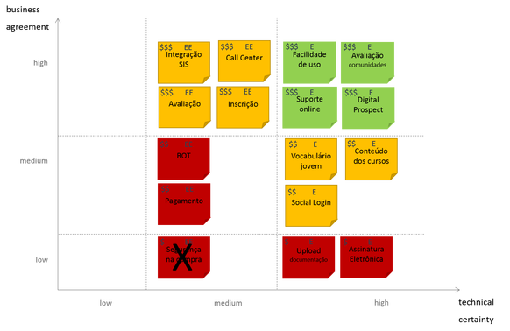
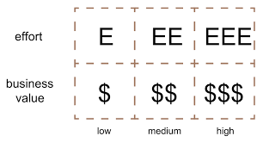
Nivelamento das Funcionalidades

Slide 18
Onde
LUXUOSO : Funcionalidades importantes, mas que não são determinantes para o MVP.
ESTRATÉGICO : Principais recursos ou a “cereja do bolo”.
ESSENCIAL : Funções importantes para o MVP, mas que não chegam a ser um diferencial
TRIVIAL : Funções básicas para utilização

Slide 19
Força o acesso ao estadio
Resumo operações
Consulta sincronia
Verifica Logs
Consulta acesso ao Circus
Resumo Financeiro
Resumo Sócio
Login
Barra de consulta
Resumo Serviços
Consulta Cartões

Slide 20
MVP
1
2
3
4
5
6
Login
Barra de consulta
Resumo Sócio
Para realizar o sequenciamento do MVP, vamos dividir em pequenos sprints, que agreguem valor até gerarmos uma primeira versão (MVP).
Resumo operações
Resumo Serviços
Devemos obedecer as seguintes regras:
Consulta sincronia
Resumo Financeiro
Trivial = 1 ponto
Essencial = 2 Pontos
Luxuoso = 3 pontos
Estratégico = 5 pontos
+ 1
Força o acesso ao estadio
Consulta Cartões
MVP
+ 1
Acrescentar 1 ponto para demandas custosas;
Verifica Logs
Consulta acesso ao Circus
+ 1
+ 1
Máximo de 3 cards por sprint;
Máximo de 2 cards da mesma categoria por sprints;
Máximo de 8 pontos;

Slide 21
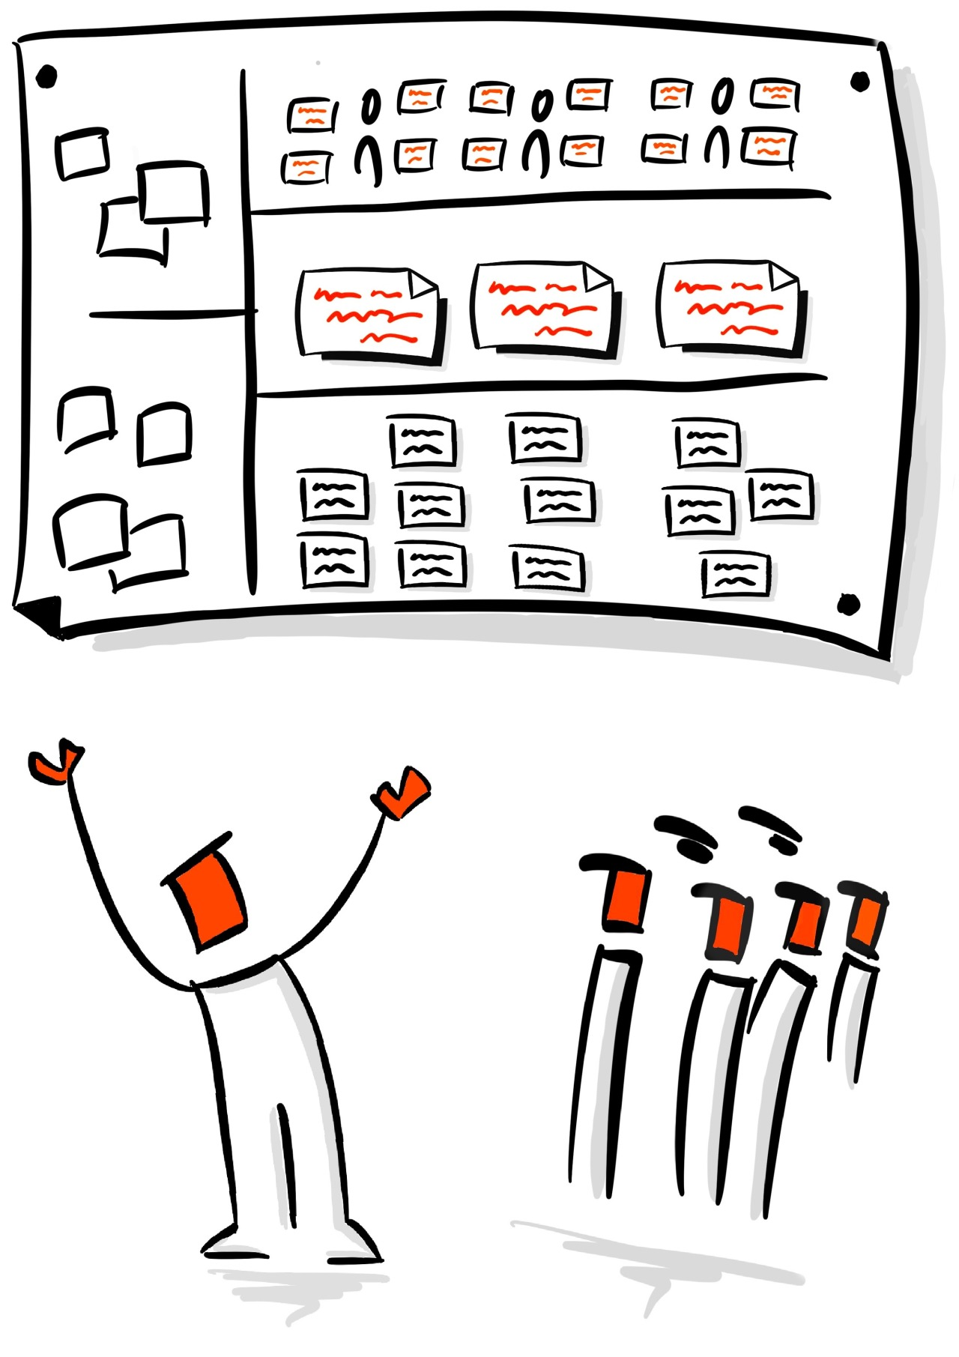
PBB – Construindo o Backlog
Etapas padrão:
Nome do Produto : Já definimos isso lá atrás na visão do produto.
Problemas: Também identificamos isso na visão do produto.
Expectativas: Outro item que já abordamos na visão do produto.
Personas: Já mapeada anteriormente.
Features: Levantadas na jornada do usuário.
PBI: São os item que irão compor o Backlog.
Visto que já temos as demais informações partiremos diretamente para as Features e PBI.

Slide 22
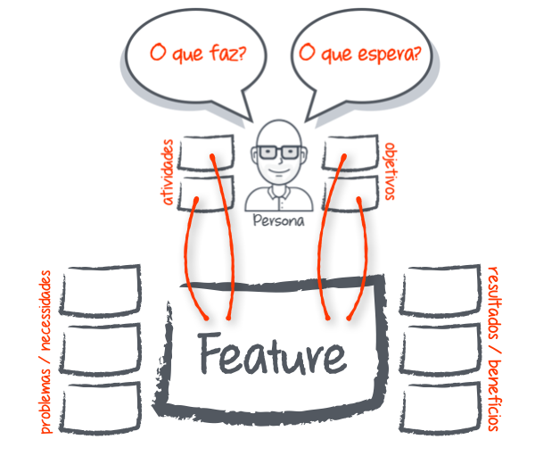
PBB – Features
Primeiro passo é identificar as FEATURES que
cada persona realiza no produto, mapeando
na sequência de uso.
Em seguida descreveremos a feature, sempre pontuando o “Problemas” e o “Benefícios” de cada uma delas.

Slide 23
Resumo Sócio
Consulta Cartão
Resumo Operações
Consulta Sincronia
Descentralização das Informações
Centralizar Informação
Resumo Operações
Usabilidade
Agilidade na tomada de decisões
Dificuldade em localizar o problema
Integração transparente

Slide 24
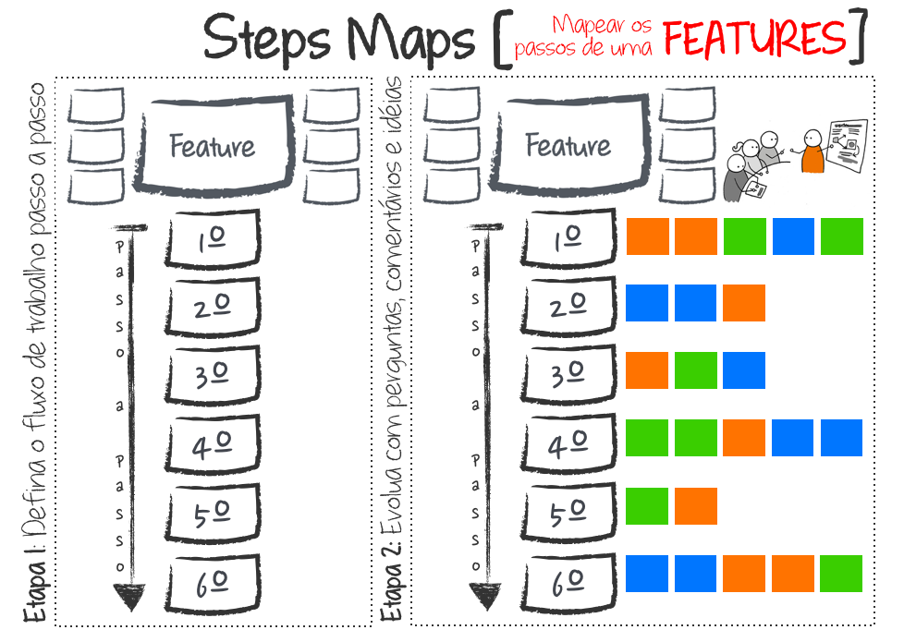
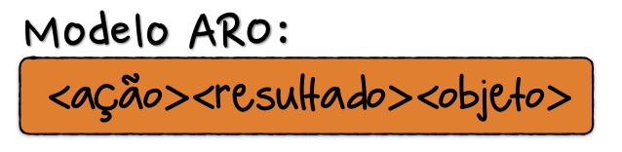
PBB – PBI´s
Para cada passo da FEATURE, escreva os PBI’s que satisfaça, no primeiro momento com o modelo ARO em seguida representando como história de usuário.
Realizar a consulta
do sócio
A representação começa com um verbo na sequência o resultado que precisa e termina com o objeto dentro do contexto

Slide 25

Descentralização das Informações
Centralizar Informação
Resumo Operações
Realizar a consulta do sócio
1
Usabilidade
Agilidade na tomada de decisões
Trazer as infos do sócio no Evento
2
Dificuldade em localizar o problema
Integração transparente
Verificar Histórico do Sócio
O Histórico é apenas para evento atual?
3
Atualizar perfil do sócio
4
Atualizar a sincronia do sócio
5
Forçar o acesso do sócio
6

Slide 26
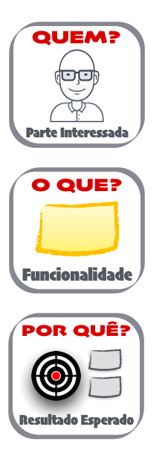
Histórias do Usuário
As histórias de usuário poderiam ser um capitulo a parte, mas como já temos praticamente tudo mapeado, utilizaremos para criar os itens de aceitação do nosso backlog.
Sendo
Posso
Realizar a consulta do sócio
QUEM -> é a persona
O QUE - > é os passos da feature
POR QUE -> é o objetivo da feature
Centralizar Informação
Pois Assim

Slide 27
Histórias do Usuário - Dicas
Foco no cliente ou usuário final
Utilize personas
Histórias de Usuário são INFORMAIS
Não é a documentação
Devem representar valor de negócio
Comece as grande e termine com as pequenas
Normalmente as grandes acabam sendo quebradas para um melhor entendimento
Mantenha as Histórias de Usuário visíveis
Deixe sempre aos olhos do desenvolvedor
Não confie apenas nas histórias
Pode ser completada com o que julgar necessário e trouxer valor para o cliente.
Método INVEST:
Independente
Toda história de usuário deve ser independente de outras histórias.
Negociável
Toda história de usuário é apenas um desejo do usuário, logo, pode considerar ela sendo apenas um ponto de partida. Portanto, deve ser totalmente negociável.
Valiosa
Deve representar valor de negócio, sempre. Sem valor de negócio não faz sentindo existir, é simples assim.
Estimável
O time deve ser capaz de estima-la.
Small (Pequena)
Deve ser pequena e assim reduzindo as incertezas e dificuldades de estimativas.
Testável
Todas histórias de usuário devem ser testáveis, ou seja, deve ser possível validar se atingem os critérios de aceitação.

Slide 28
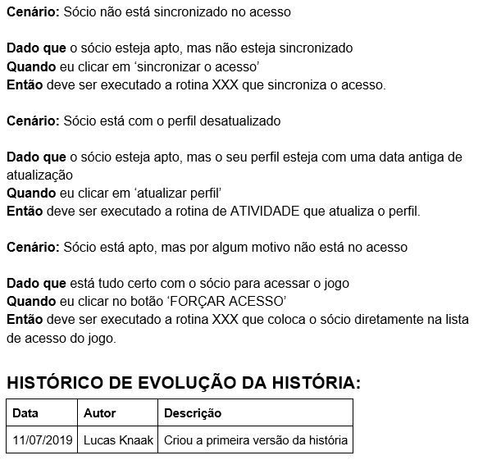
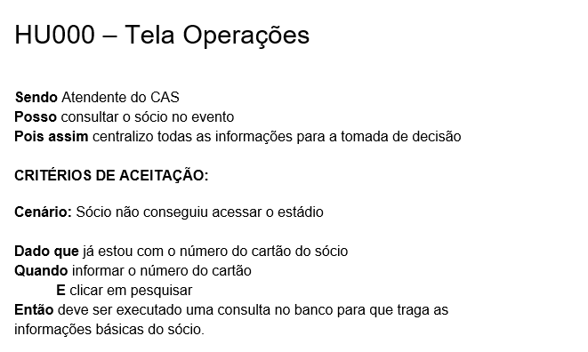
Histórias do Usuário - Exemplo

Slide 29
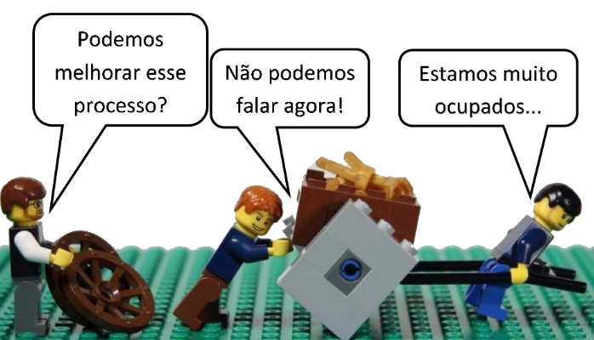

Slide 30
OBRIGADO
Perguntas ?

